Slide 1
REVISANDO

Slide 2
A PALAVRA ÉTICA
A ética está associada ao estudo fundamentado dos valores morais que orientam o comportamento humano em sociedade.

Slide 3
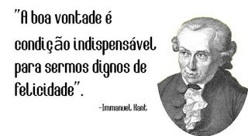
IMMANUEL KANT E A ÉTICA
A Ética para Kant era a Teoria dos Costumes ou ainda Ciência das Leis da Liberdade.

Slide 4
ORIENTAÇÕES DA MORAL NA SOCIEDADE CAPITALISTA
Na sociedade capitalista, acabou predominando uma moral individualista e egoísta, motivada pelas relações sociais burguesas.

Slide 5
ÉTICA (ETHOS)
A palavra ética vem do grego “ethos”. Os romanos traduziram o “ethos” grego, para o latim “mos” (ou no plural “mores”), que quer dizer costume, de onde vem a palavra moral.

Slide 6
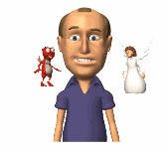
“ESCANDINÁVIA E BRUZUNDANGA” (CORROMPIDA NAÇÃO FICTÍCIA DE LIMA BARRETO).
Esta questão inspirada numa matéria do jornal Folha de São Paulo, aborda o grande paradoxo existente na sociedade brasileira, o fato de todos saberem o que é certo e errado e ainda assim, por vezes, optarem por agir de forma errada.
Um outro aspecto importante, e que de certa forma explica o porque desse paradoxo, é que as leis vigentes são sempre criadas pelos homens e estes tendem a não fazer o correto.
Logo as normas morais são criadas pelo homem, que concede a si mesmo a lei à qual deve se submeter.

Slide 7
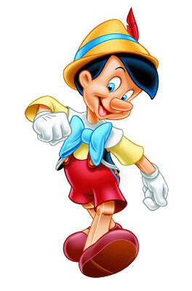
AS NORMAS MORAIS VARIAM A DEPENDER DA CULTURA E DO PERÍODO HISTÓRICO. TAMBÉM PODEM SER QUESTIONADAS E DESTITUÍDAS”
A moral é um conjunto de valores pelos quais as pessoas guiam seus comportamentos e, por isso, está sujeita a mudanças a depender do país e do momento histórico em que as pessoas estão inseridas.

Slide 8
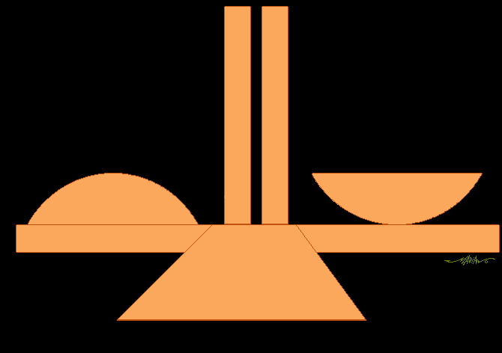
COMO PODEMOS DIFERENCIAR “MORAL” E “ÉTICA”?
Moral é um conjunto de valores
Ética é a reflexão sobre esses valores.

Slide 9
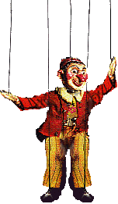
COMPETÊNCIA DA ÉTICA
o bem e o mal.
o justo e o injusto.
a liberdade e a responsabilidade.

